Slide 1


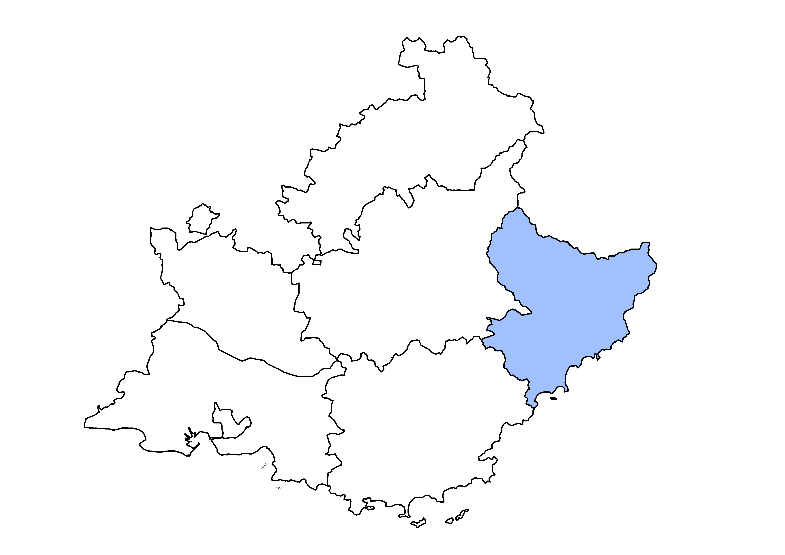
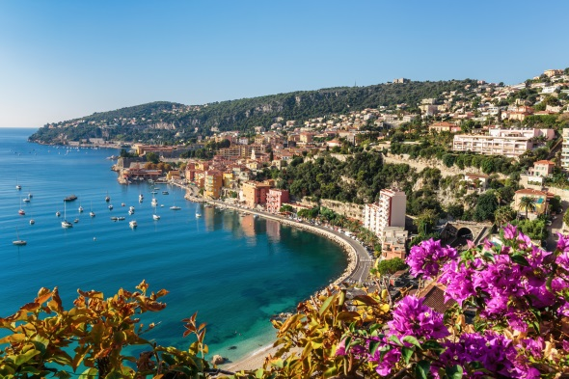
Les éclairages conjoncturels départementaux
La situation conjoncturelle
au 3e trimestre 2022
dans les Alpes-Maritimes
Crédit photo : ©Shutterstock
Services études, statistiques, évaluation

Slide 2
Alors qu’il progressait de façon vigoureuse depuis mi-2021, l’emploi salarié se stabilise au 3e trimestre 2022
Au T3 2022 :
+0,3 %
+0,4 %
0,0 %

Slide 3
Très faibles créations d’emplois hors intérim, très léger recul de l’intérim
Au T3 2022 :
+260
emplois hors intérim
-50
intérimaires

Slide 4
Les créations d’emploi dans le tertiaire marchand et l’industrie compensées par les baisses dans le tertiaire non marchand

Slide 5
La croissance de l’emploi salarié ralentit dans le tertiaire marchand, recule dans le non marchand, se stabilise dans la construction et accélère dans l’industrie

Slide 6
Nouvelle baisse annuelle dans la construction

Slide 7
Les contrats aidés poursuivent leur recul
1 500
* Marchands et non marchands . Depuis juillet 2014, les Ateliers et chantiers d’insertion (ACI) doivent recruter leurs salariés en CDDI.
Note : données arrondies en fin de trimestre, provisoires
Source : ASP - Traitements : Dares

Slide 8
L’apprentissage progresse moins vite que mi-2022

Slide 9
Le taux de chômage se stabilise…
8,2 % (0,0 pt)
7,4 % (0,0 pt)
7,1 % (-0,1 pt)

Slide 10
… et reste dans la moyenne des départements comparables

Slide 11
La demande d’emploi recule sur un rythme nettement ralenti

Slide 12
Légère baisse pour les hommes, stabilité pour les femmes

Slide 13
La demande d’emploi ne continue de reculer que pour les seniors…

Slide 14
… et les demandeurs d’emploi de longue durée

Slide 15
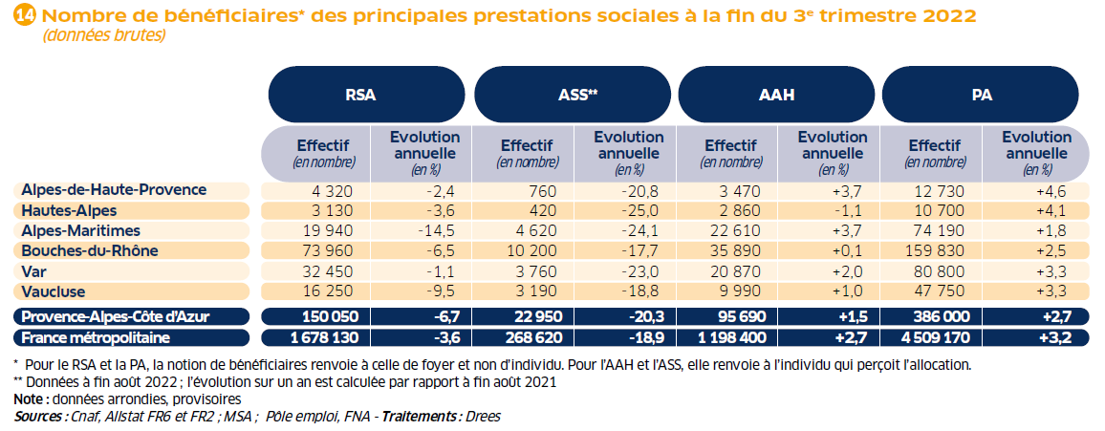
Forte baisse du nombre de foyers bénéficiaires du RSA…

Slide 16
… qui continue de s’éloigner de son niveau d’avant-crise

Slide 17
Pour en savoir plus
La Note de conjoncture de la Dreets Provence-Alpes-Côte d’Azur:
https://paca.dreets.gouv.fr/Les-publications-periodiques-9124
Retrouvez tous nos indicateurs dans le Tableau de bord des indicateurs clés
en téléchargement sur le site de la Dreets Provence-Alpes-Côte d’Azur :
  https://paca.dreets.gouv.fr/Les-indicateurs-cles-de-la-Direccte-Paca

